Slide 1
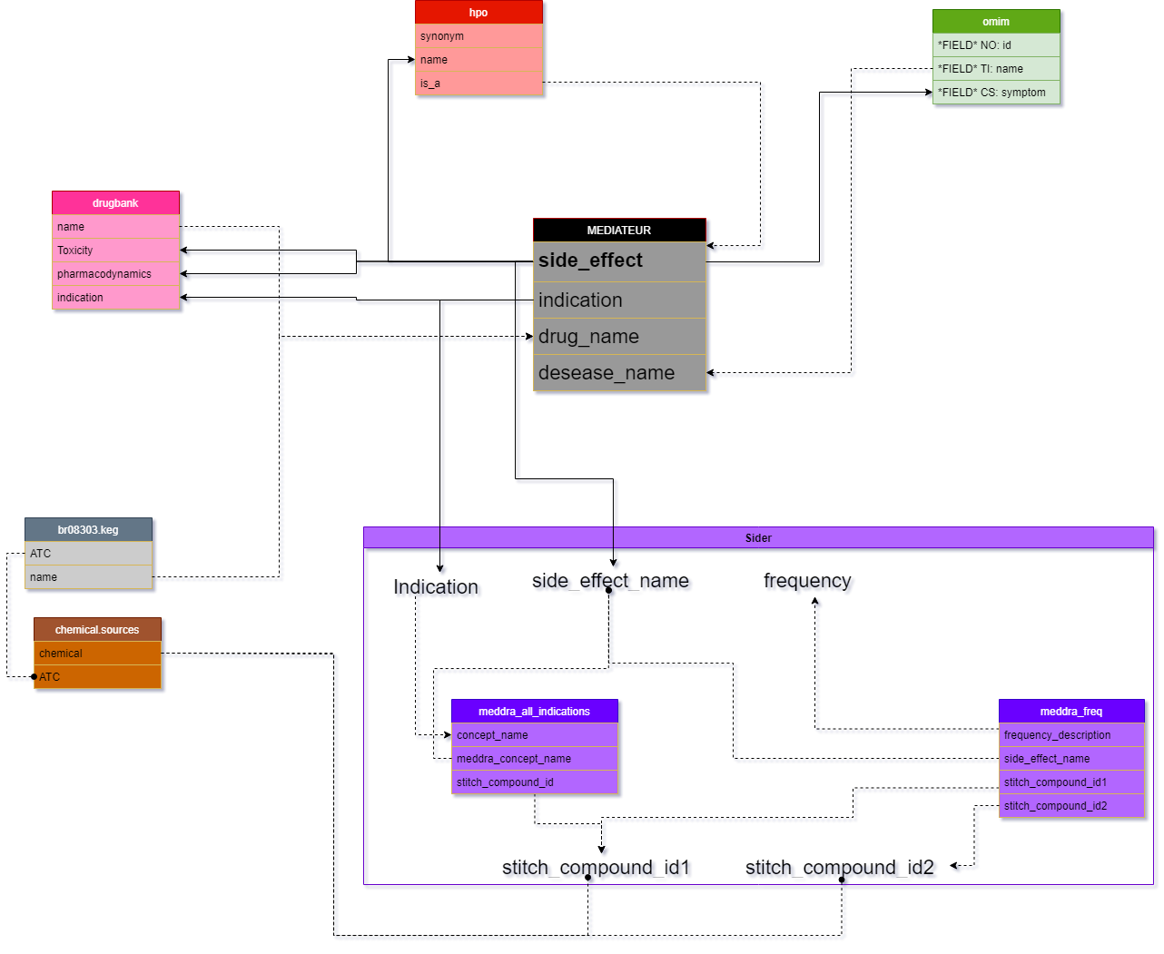
Schéma global:

Slide 2
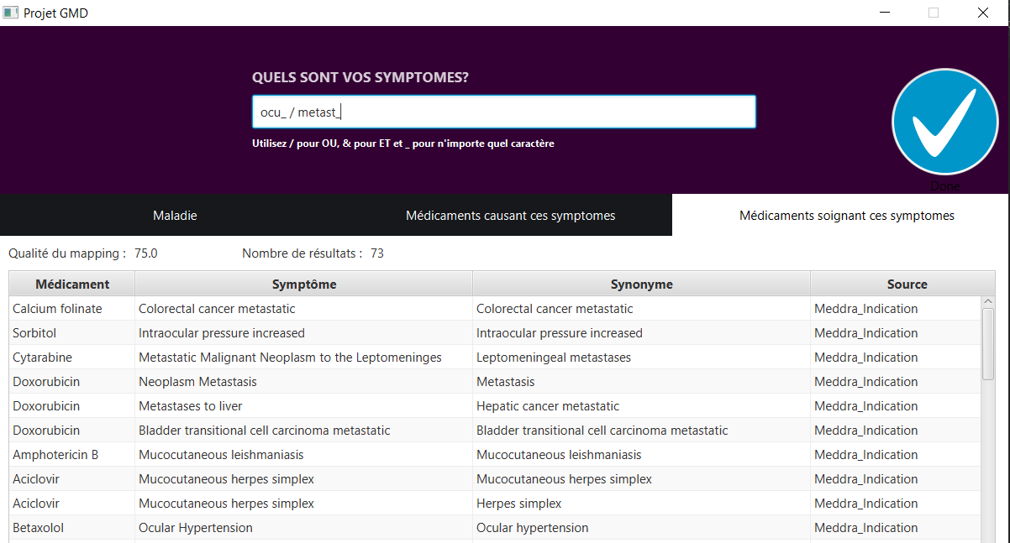

Slide 3
Fonctionnalités réalisées durant le projet:
Base:
Symptôme -> Maladie
Symptôme -> Médicament causant ce symptôme
Symptôme -> Médicament soignant ce symptôme
Symptôme -> Médicament soignant la maladie associée
Fonctionnalités supplémentaires:
Interface graphique et visualisation des données cohérente
Quantification de la qualité des mapping
Requêtes OU et ET
Utilisation des synonymes
Utilisation de joker dans la requête
Tri des résultats
Provenance des résultats

